Slide 1
Промышленный катализ и моделирование химических производств
Лекция № 1
История катализа. Понятие «катализ».
Лектор – к.т.н., доцент кафедры ХТТ Кривцова Н.И.

Slide 2
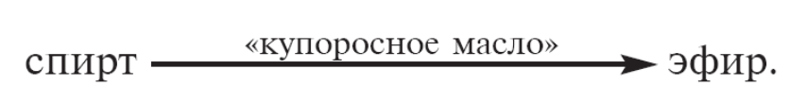
История катализа
1480 г. (1552 г.) - алхимики
«купоросное масло» – серная кислота
И.И. Бехер (17 век)
«маслородный газ» - этилен
«масло» - олигомеры этилена
К.Шееле (18 век)
фруктовая эссенция - этилацетат

Slide 3
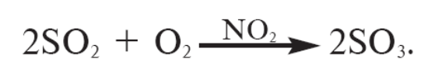
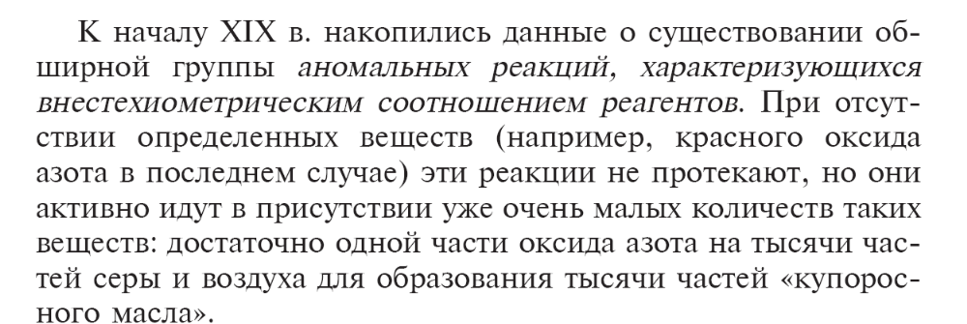
История катализа
Н.Клеман, Ш.Дезорм (1806 г.)
Оксиды азота – агенты, способные окисляться кислородом воздуха и передавать кислород сернистому газу

Slide 4
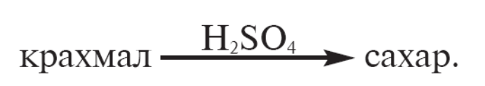
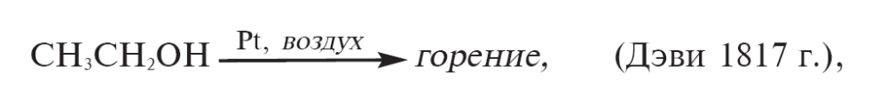

История катализа
К.Кирхгоф (1811 г.)
Работы Клемана, Дезорма и Кирхгофа инициировали поиск таких уникальных веществ. За 20 лет было найдено множество реакций:
Так было положено начало химии платины как катализатора.

Slide 5
История катализа
20 век:
20-е гг. – окисление SO₂ на V₂O₅-Al₂O₃ – замена Pt – прорыв в каталитической химической технологии
1918 г. – синтез аммиака (Габер, Бош, Митташ) – 720-820 К; 30-70 МПа; Fe, K, Al; - азотная промышленность
1923 г. – синтез метанола на Cr-катализаторах при 700 К (Пихлер)
50-е гг. – риформинг - синтез высокооктановой ароматики на Pt
50-е гг. – синтез водорода на Fe-катализаторах паровой конверсией CO при 670 К – синтезы на основе водорода: синтез метанола, синтез Фишера-Тропша, гидропроцессы.
50-е гг. – синтез водорода на Cu-катализаторах паровой конверсией CO при 450 К.

Slide 6
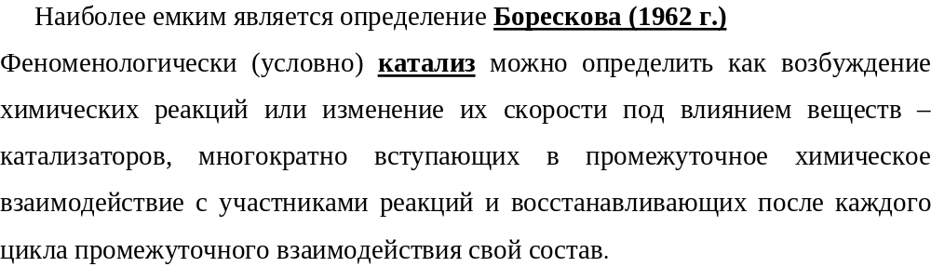
Определения катализа
Э. Митчерлих (1833 г.):
Ввел понятие «контактные реакции» - ок. 100 % известных на то время катализаторов было твердыми.
Й. Берцелиус (1835 г.)
Ввел термин «катализ» (с греч. «разрушение») – подавляющее большинство реакций было реакциями разложения.

Slide 7
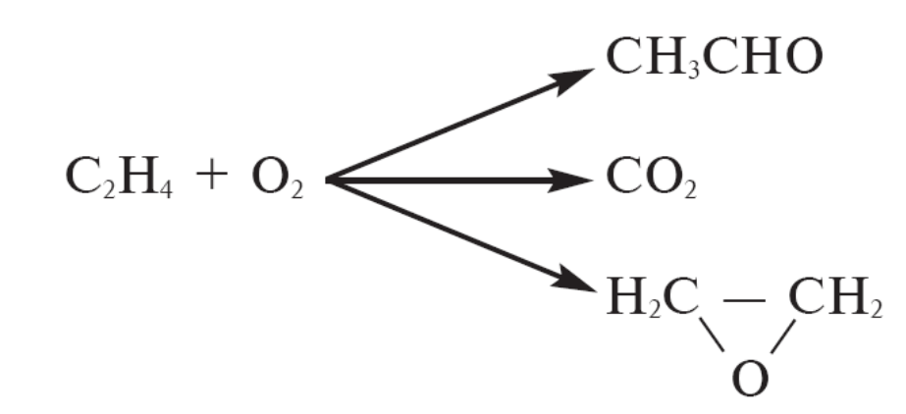
Особенности определения катализа
Катализ может быть использован для ускорения всех ТМД возможных химических реакций в данной системе.
Не только ускорение химических реакций, а и их возбуждение
Окисление этилена: все реакции ТМД возможны
Только с кат-ром
500-600 °С (с кат-ром при 100 °С)
Только с кат-ром

Slide 8
Особенности определения катализа
2. В процессе катализа необходимым условием является промежуточное химическое взаимодействие катализаторов с реагирующими веществами.
Катализ – явление химическое
Теоретически все вещества могут проявлять каталитические свойства, даже редкие и инертные (например, ксенон) и привычные бытовые химические соединения (например, вода). Но каталитические свойства всегда специфичны.

Slide 9
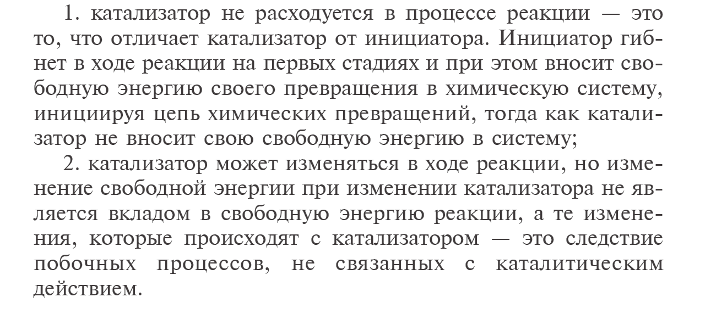
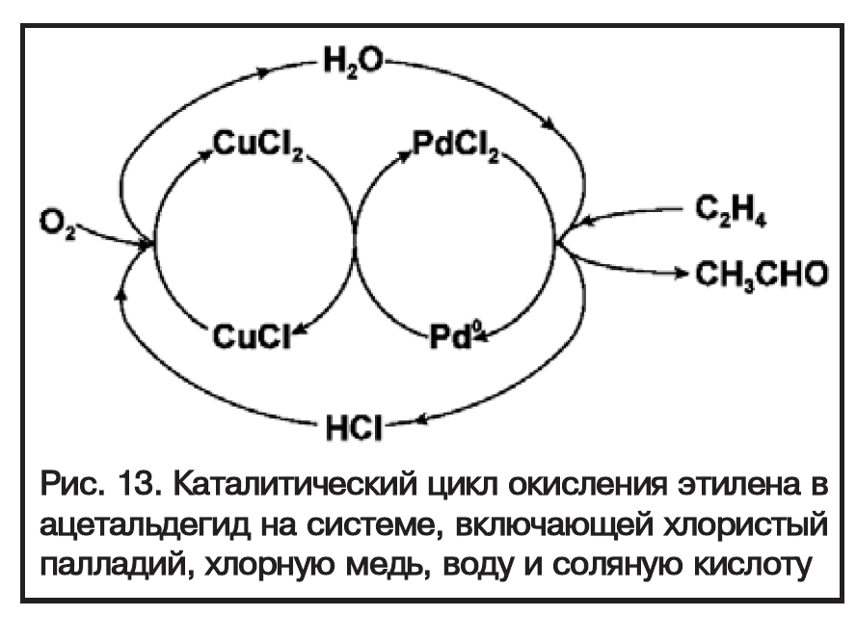
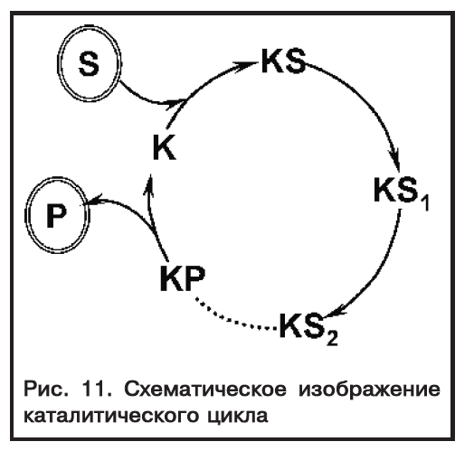
Особенности определения катализа

Slide 10
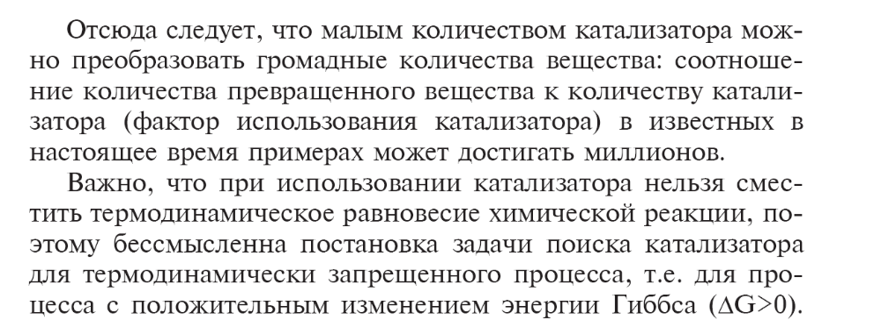
Особенности определения катализа

Slide 11
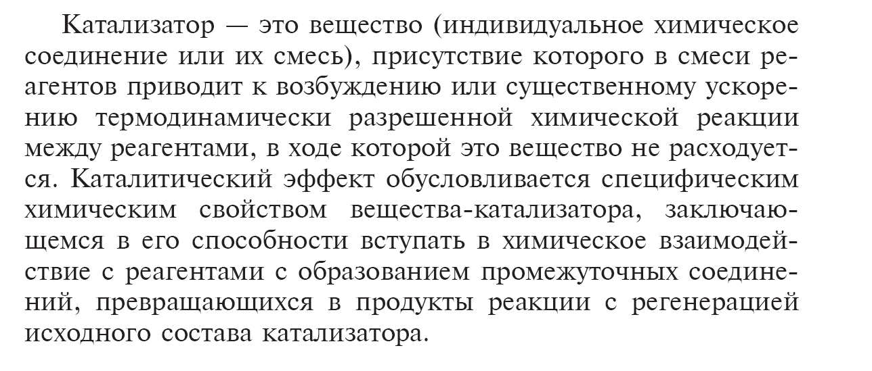
Особенности определения катализа

Slide 12
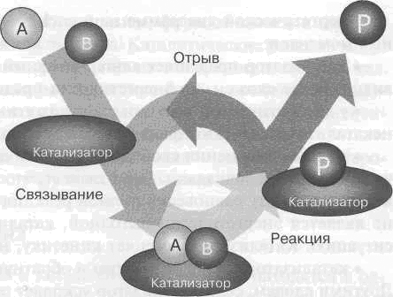
Рассмотрим каталитическую реакцию между двумя молекулами А и В, при которой образуется продукт Р (рис. 1). В начале цикла молекулы А и В связы­ваются с катализатором, затем внутри этого комплекса идет реакция с форми­рованием продукта Р, который также связан с катализатором. На последнем шаге продукт Р отделяется от катализатора, который при завершении цикла возвращается в исходное состояние.
Рис. 1. Каждая каталитическая реакция представляет собой пос­ледовательность элементарных шагов, в которой реагирующие молекулы связываются с катализа­тором, вступают в реакцию, нахо­дясь на нем, после чего продукт отделяется от катализатора, выс­вобождая его для нового цикла.

Slide 13
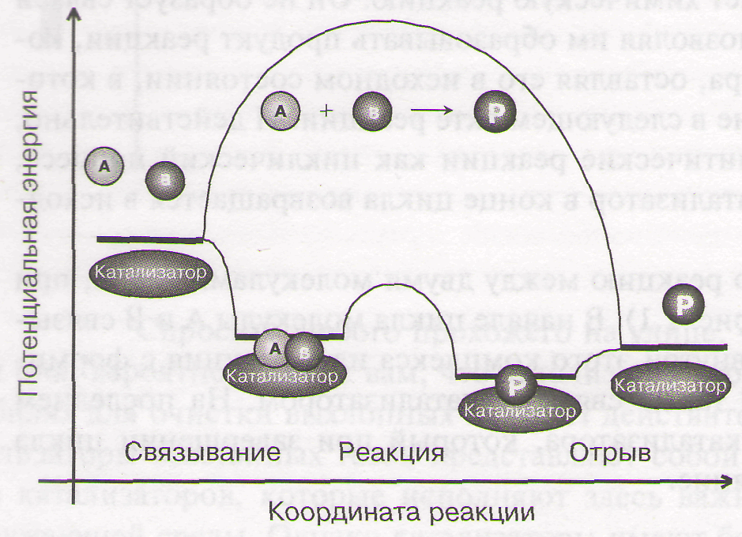
Рис. 2. Диаграмма потенциаль­ной энергии для каталитической реакции, в которой реагенты и продукт являются газами, а ката­лизатор — твердым телом. Заме­тим, что энергетический барьер существенно выше для некатали­тической реакции.

Slide 14
Энергетической диаграмме на рис. 2 можно сопоставить несколько важ­ных моментов:
1. катализатор предлагает альтернативный путь для реакции, который, оче­видно, более сложен, но энергетически предпочтителен;
2. у каталитической реакции энергия активации существенно меньше, чем уне каталитической ;
3. полные изменения свободной энергии для каталитической и некаталити­ческой реакций совпадают. Это означает, что присутствие катализатора не вли­яет на константу равновесия полной реакции А + В Р. То есть если реакция не является энергетически выгодной, катализатор не может повлиять на эту ситуацию. Катализатор изменяет кинетику, но не термодинамику реакции;
4. катализатор ускоряет прямую и обратную реакции в одинаковой степени.Другими словам, если катализатор ускоряет образование продукта Р из реаген­тов А и В, он то же самое делает и с разложением продукта Р на компоненты Аи В.

Slide 15
Становится сразу очевидным, при каких условиях присутствие катализато­ра не влияет на реагенты или продукт:
при слабой связи реагентов с катализатором, когда практически невоз­можна конверсия А и В в продукт;
• наоборот, если связь катализатора с одним из реагентов, например, Аявляется слишком сильной, то все активные центры катализатора будут занятыреагентом А, и второй компонент В не сможет с ним прореагировать с образо­ванием продукта. Если имеется сильная связь между катализатором и реагента­ми А и В, то такое состояние может быть настолько устойчивым, что реакциястановится практически невозможной. В терминах рис. 2 это означает, чтовторой уровень лежит настолько глубоко, что энергия активации для образования продукта Р на поверхности катализатора становится очень высокой. В этомслучае говорят, что катализатор отравляется одним из реагентов;
• аналогично, если продукт Р сильно связывается с катализатором, так что он практически не может от него отделиться, то говорят об отравлении катали­затора продуктом.

Slide 16
КАТАЛИЗ
ГОМОГЕННЫЙ:
Каталитические процессы, при протекании которых реагирующие вещества и катализатор образуют одну фазу.
Различают гомогенный катализ в газовой и жидкой фазе
КОЛЛОИДНЫЙ И ФЕРМЕНТАТИВНЫЙ Реагирующие вещества находятся в растворе, катализатор – большие разноатомные молекулы
ГЕТЕРОГЕННЫЙ:
Каталитическая система включает несколько фаз, реагирующие вещества и катализатор находятся в разных фазах

Slide 17
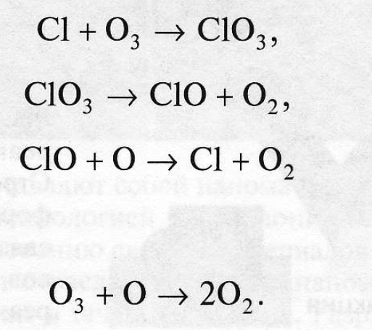
Гомогенный катализ
Каталитические процессы, при протекании которых реагирующие вещества и катализатор образуют одну фазу. Различают гомогенный катализ в газовой и жидкой фазе
Озон в атмосфере разлагается, помимо других возможных путей, через реакцию с атомами хлора:

Slide 18
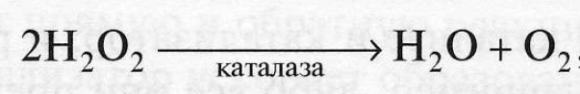
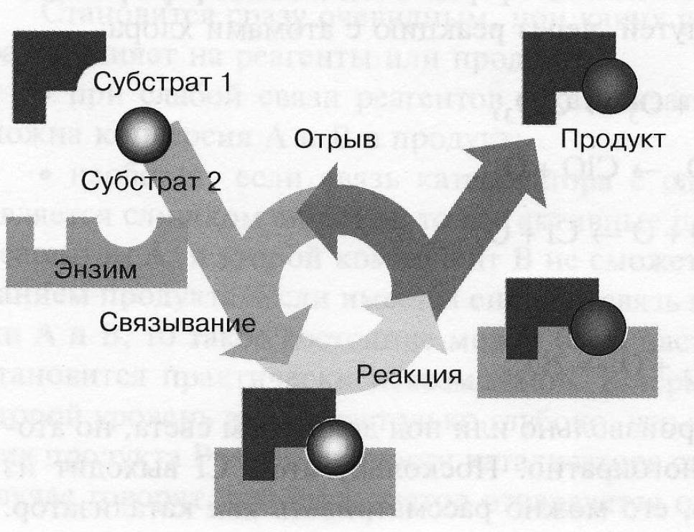
Ферментативный катализ
Природный катализатор – энзим.
Энзим каталаза служит катализатором разложения перекиси водорода на воду и кислород:
Рис. 3 Схематическое представление реакции, катализируемой энзимами. Строение энзимов часто соответствует форме молекул субстратов, которые они связывают, или переходных комплексов, образуемых в катализируемых ими реакциях. Энзимы представляют собой высокоэффективные катализаторы и служат мощным источником вдохновения при разработке промышленных катализаторов.

Slide 19
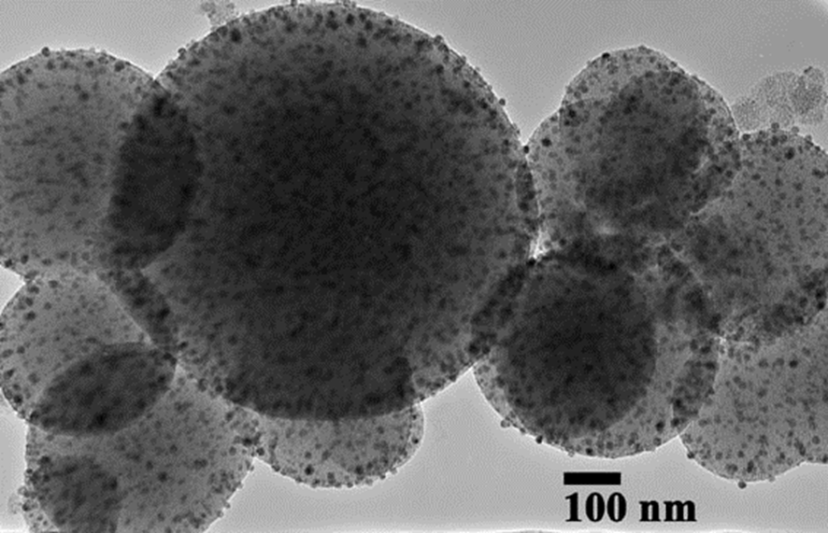
Гетерогенный катализ
Каталитическая система включает несколько фаз, реагирующие вещества и катализатор находятся в разных фазах.
Сферические частицы мезопористого алюмосиликата, на поверхности которых находятся нанокристаллы серебра

Slide 20
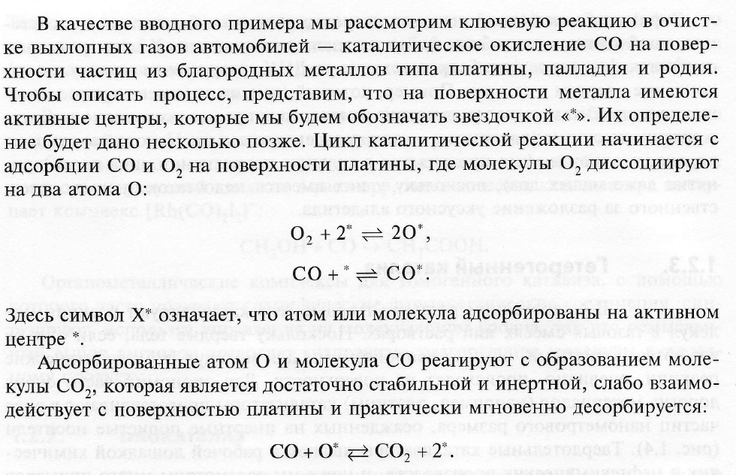

Slide 21
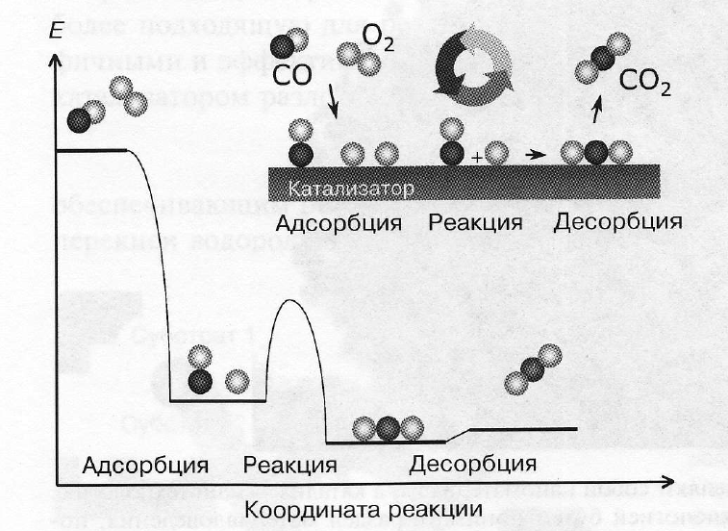
Рис. 4 Реакционный цикл и диаграмма потенциальной энергии для каталитического окисления СО кислородом О₂

Slide 22
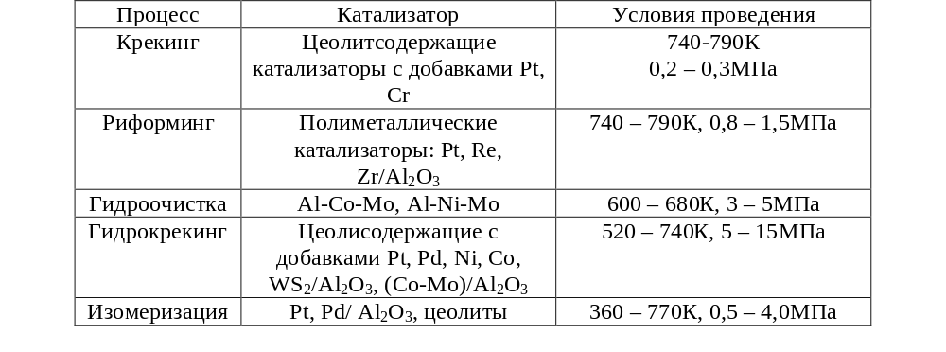
Современные каталитические процессы нефтепереработки XX в.
До 1930-х гг. только (ректификация + термический крекинг).
Французский инженер Гудри, изобретатель каткрекинга, в 1935 г.: «Еще пять лет назад о катализе в нефтепереработке не говорили ничего, а теперь ясно, что без катализа эта сфера немыслима».
Каткрекинг – 1937 г.
Риформинг – 1950 г.
Гидроочистка – 1955 г.

Slide 23
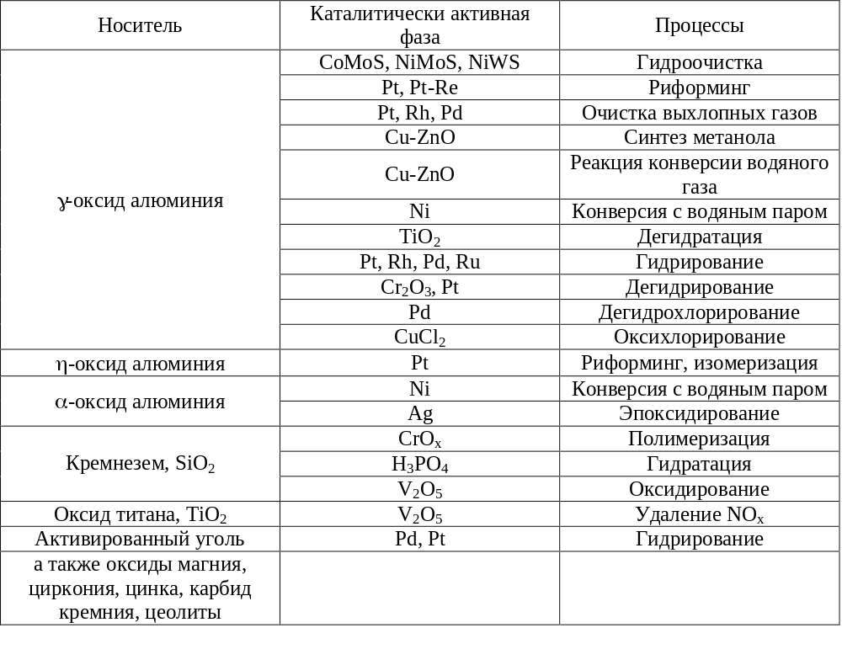
Примеры носителей катализаторов

